Slide 1
menu
slimmer
sneller
zoeken
Miljardenverlies door gebrek aan slim zoeken
Elke 18 maanden verdubbeld informatieaanbod
Nederland dreigt digitaal ongeletterd te worden

Slide 2
de kunst van het zoeken is vinden
menu
weinig vinden, maar wel betrouwbare en relevante gegevens
je ziet wat je vindt niet wat je niet vindt
zoek op de juiste plekken, niet in wilde weg

Slide 3
menu
zoek op bepaalde tijd, niet de hele dag door
time management
verdeel zoektaken
zoek niet wat anderen al gevonden hebben

Slide 4
toetscombinaties
menu
zoekoperatoren
zoektermen
betrouwbaar
databanken
druk op item
zoektips
toolbar
stop

Slide 5
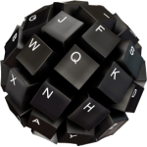
1
toetscombinaties
menu
2
filters, zoekformulieren (geavanceerd zoeken)
3
zoekoperatoren of zoekcommando’s
ALT
+
TAB
+
D
CTRL
+
F
ALT
+
F1

Slide 6
1
toetscombinaties
menu
2
filters, zoekformulieren (geavanceerd zoeken)
3
zoekoperatoren of zoekcommando’s
+
TAB
SHIFT
+
D
+
F
+
Q

Slide 7
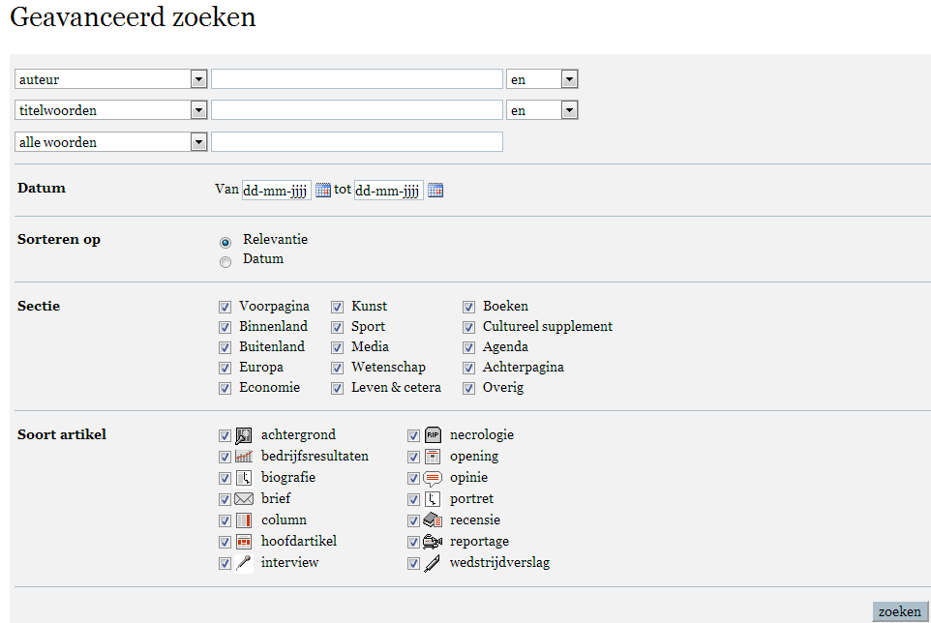
1
toetscombinaties
menu
2
filters, zoekformulieren (geavanceerd zoeken)
3
zoekoperatoren of zoekcommando’s

Slide 8
menu
3
zoekoperatoren of zoekcommando’s
- (minteken) = sluit dit uit
New -York → alles met New, maar niet New York
site uitsluiten: -site:nos.nl of
document -filetype:pdf
jan-van-gent → vogel
jan-van -gent → alleen Jan van, maar niet Jan van Gent

Slide 9
menu
“”(dubbele aanhalingstekens) = precies zo moet het er staan
“domweg gelukkig in de dapperstraat”
Niet gevonden wordt: iedereen wil domweg gelukkig zijn in de Dapperstraat.
“Alexander Bell” vindt niet
Alexander G.Bell.
+ zoekwoord = letterlijke weergave
sucré wordt dan niet sucre

Slide 10
.. (twee puntjes) = geef een numerieke
waarde tussen x en y (geen spaties)
overstroming 1950..1955
menu
* (asterisk of sterretje) = vul de lege ruimte in
“een dag niet * is een dag niet geleefd” → een dag niet gelachen is een dag niet geleefd en varianten als een dag niet gegamed is een dag niet geleefd.
“dat slaat als**op**”. Als je twee of meer sterretje direct na elkaar gebruikt, hoeven er geen spaties tussen.

Slide 11
AROUND(n) = in de nabijheid van
(proximity search)
AROUND moet met hoofdletters
wilders AROUND(14) rutte → zinnen waarin de namen wilders en rutte maximaal 14 woorden van elkaar verwijderd zijn.
`
define: genocide → geeft definitie of omschrijving van gezochte woord of naam uit verschilende woordenboeken en encyclopedieën.
define: obama geeft informatie over de persoon. Werkt beter in het Engels.
menu

Slide 12
menu
filetype: = → zoek dit soort bestandenmiljoenennota 2012 filetype:pdf
(geen spatie na dubbele punt)
bekende filetypes:
doc(x) →Word ppt(x) →PowerPoint pdf →PDF (Portable Document Format) xls(x) → Excel

Slide 13
OR = zoek dit OF dat
(hoofdletters) mag ook | (staande streepje) gebruiken
verwante begrippen: studiefinancieringORstufi
spellingvarianten: huygensORhuijgens
buitenlandse varianten: sjostakovitsORchostakovichORchostakovitch
menu
(all)in(url/title/text):
= alleen daar zoeken
Intitle:suiker (en meer niet)

Slide 14
intitle:suiker vermijdt zo miljoenen hits waar alleen een "schepje suiker" in een of ander recept voorkomt.
inurl:suiker zakje zoekt naar suiker in de url en zakje waar dan ook.
allintitle:suiker recepten en vindt alleen nog sites waarbij zowel "suiker" als "recepten" in de paginatitel staan.
allintext: , dan sluit je niet uit dat je zoektermen eventueel tevens in de url of in de titel staan.
-intitle:recept suiker(let op het minteken) vindt sites die NIET "recept" in de titel hebben, maar wel "suiker" ergens in de pagina, titel of URL.
menu

Slide 15
related: = zoekt thematisch verwante websites
related:nl.wikipedia.org →encyclopedie.nl, vandale.nl
related:nrc.nl → Volkskrant, Telegraaf, Trouw
related:gezondheid → dokter.nl, medischestartpagina.nl
menu

Slide 16
site: - beperk de zoekopdracht tot deze website of dit domein (topleveldomeinen)
inburgeringstoets site:rijksoverheid.nl
andere zijn:
edu = hoger onderwijs Amerika
eu = Europese Unie
gov = Amerikaanse (overheids) instellingen
int = internationale organisaties
museum = musea
org= non-profit organisaties
menu

Slide 17
Combineer de zoekcommando’s
drugsbeleid AROUND(3) nederland site:rijksoverheid.nl filetype:pdf
De volgende dia’s tonen nog meer mogelijkheden.

Slide 18
~sodium vindt behalve sodium ook synoniemen en woorden die daarmee op een of andere (soms vreemde) manier samenhangen. Je krijgt ook hits op bijvoorbeeld "salt", "calcium" e.d.
stocks:goog met vierletterige beurscode geeft info over de aandelen (in dit voorbeeld van )
info:www.wetenschapsforum.nl vindt info over de site.
related:www.wetenschapsforum.nl (soortgelijk......) Geeft webpagina's die lijken opwww.wetenschapsforum.nl
link:www.suikerunie.nl en je krijgt websites die naar www.suikerunie.nl linken.
movie:die another day filmrecensies en andere informatie.

Slide 19
music:beatles verwijzingen naar Beatle-albums.
weather:81612 met US zipcode of plaatsnaam geeft weerinformatie.
book: gullivers travels gehele inhoud of fragmenten uit boeken. Werkt ook met auteursnaam.
suiker inanchor:suikerklontje suiker allinanchor:suikerklontje suikerzakjesuiker in tekst, suikerklontje in ankertekst van link naar andere webpagina.
Tenslotte zijn er nog specifieke operatoren voor zoekwerk binnen de functies "Discussiegroepen", "Nieuws" en de winkelhoek "Froogle".

Slide 20
Komt een woord minstens drie keer voor in het artikel tik het als zoekterm drie keer in.
menu
Het Engelse meervoud ingevoerd als zoekterm vind ook het enkelvoud.
Als je wilt weten of een artikel vaak is gekopieerd, typ dan tussen aanhalingstekens een hele zin uit het artikel en kijk hoeveel hits er zijn.
Zoek eens in een andere taal, vooral als het om typisch Duitse of Engels dingen gaat.

Slide 21
menu
relevantie
taal
deelvragen
volgorde
zoektermen
inhoud
jargon
bronnen
verwantschap

Slide 22
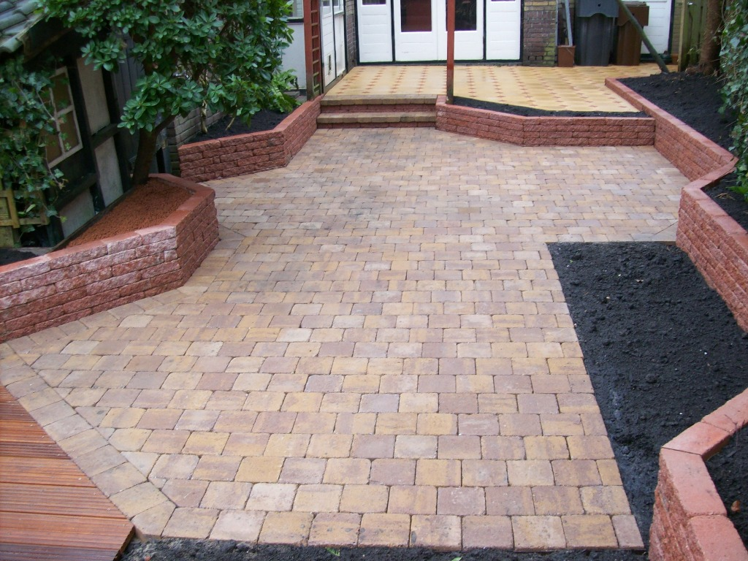
menu
gebruik zoektermen die anticiperen op een antwoord
zoeken op tuinaanleg levert veel sites op, maar wil je weten wat het per m² kost dan kun je beter als zoekterm gebruiken: tuinaanleg kost per m²

Slide 23
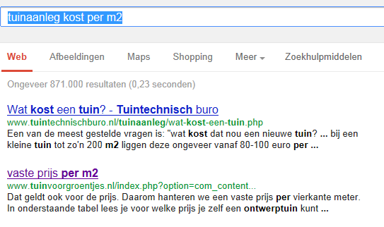
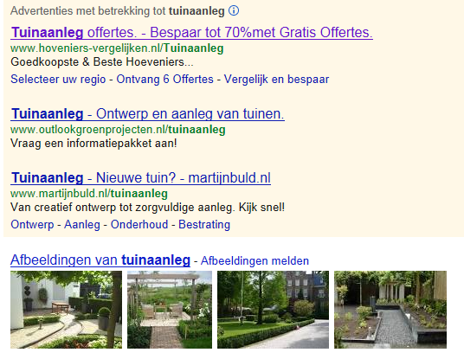
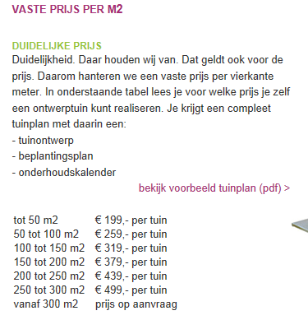
menu
tuinaanleg kost per m2
In 2 klikken
tuinaanleg

Slide 24
menu
negeert hoofdletters
negeert €, ©, £, ©, ®,
gebruikt $ en # wel
$300..500 laptop
#paus
zoekt paus in tweets

Slide 25
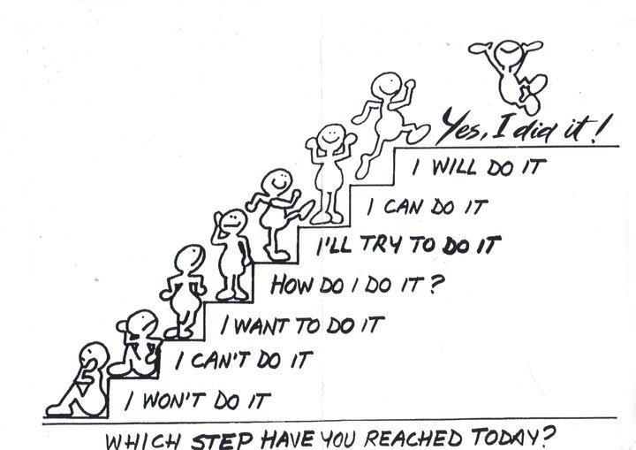
menu
deelvragen:
van welke theorieën tegen faalangst is aangetoond dat ze effectief zijn?
wat is faalangst?
welke therapieën
tegen faalangst zijn er?
welke criteria bepalen
de effectiviteit ervan?

Slide 26
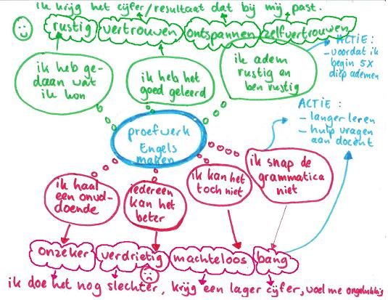
relevantie:
faalangst
wat is faalangst?

Slide 27
taal: translate
performance anxiety
fear of failure?
menu

Slide 28
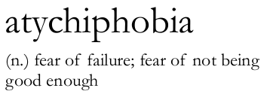
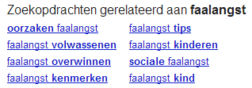
menu
jargon: atychifobia
Thesaurius.com

Slide 29
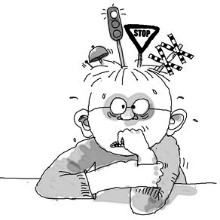
menu
relevantie: boeken, rapporten, artikelen

Slide 30
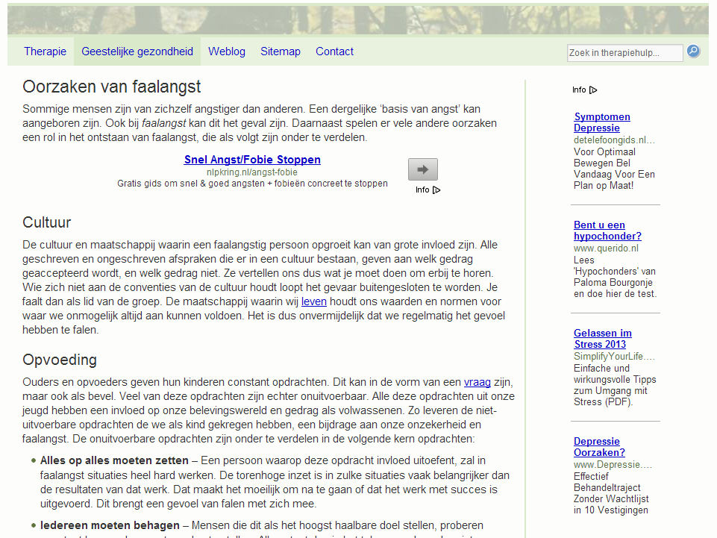
menu
antwoord: hoe zou het in de bron kunnen staan?
de oorzaak van faalangst

Slide 31
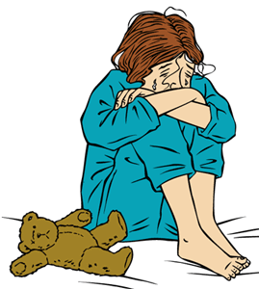
volgorde: aanpak schoolverzuim
menu

Slide 32
betrouwbaarheid
menu
1. uiterlijk, stijl, taal

Slide 33
betrouwbaarheid
menu
2. van wie is de site: universiteit of
farmaceutisch bedrijf
Bibliotheken en Onderwijsinstellingen houden lijsten bij van betrouwbare websites.
Musea, overheid, hogescholen zijn betrouwbaar

Slide 34
menu
betrouwbaarheid
3. wanneer voor het laatst bijgewerkt?
Op heel veel sites is niet of moeilijk te vinden wanneer deze voor het laatst is bijgewerkt.
Kijk naar de laatste berichten: postings.

Slide 35
menu
betrouwbaarheid
4. wie houdt de site bij? zoek info over de site of
databank.
5. controleer gegevens in 3 of meer bronnen

Slide 36
menu
spellingsuggesties

Slide 37
menu
slim zoeken databank
databank kinderboeken
1
database international law
juridische databanken universiteit
2
databanken toegepaste psychologie hogeschool
telefoongids
3
related:detelefoongids.nl

Slide 38
menu
slim doorzoeken databank
zoekformulier, filters, sorteren
1
samenvatting (subject, abstract, inhoud)
handleiding databank kinderboeken
2
video of tutorial database international law
laat Google zoeken in databases
3
gebruik jokers ? en *

Slide 39
menu
ZOEKTIP 1
Gebruik:
Amerikaanse versie: google.com
voor de allerlaatste gegevens
Gebruik:
google.com/ncr
om niet steeds naar de Nederlandse versie te worden gestuurd
ncr = ‘no country redirect’

Slide 40
menu
ZOEKTIP 2
telefoonnummers:
hva 020
apple 023
telefonisch contact:
achmea contact telefoon
mailadres
‘haan*@hva.nl
‘pechtold*@tweedekamer.nl

Slide 41
menu
ZOEKTIP 3
afbeeldingen:
beeldbank
filteren op kleur: zoekhulpmiddelen
grijs geeft oude beelden
open gevonden afbeelding; rechter-muisklik: Afbeeldings-URL kopiëren; klik op cameraatje en plak
geeft sites waar afbeelding ook staat

Slide 42
menu
ZOEKTIP 4
video:
YouTube; Apple
youtube.com/education
apple.com/nl/education/itunes-u
Google; Bing; Yahoo
google.nl/video
bing.nl/video
screen.yahoo.com

Slide 43
menu
ZOEKTIP 5
statistiek:
CBS
zoekterm(en) site:statline.cbs.nl
Eurostat
ec.europa.eu/eurostat

Slide 44
menu
ZOEKTIP 6
deskundige:
KNAW
“zwarte piet” repository
“zwarte piet” knaw
hbo-kennisbank.nl
narcis.nl
50.000 wetenschappers met hun expertise

Slide 45
menu
ZOEKTIP 7
via afbeeldingen:
ondergrondse opslag CO₂
via een plaatje dat werkelijk een tekening van een ondergrondse opslag geeft ga je naar de tekst die erbij hoort
vertaling controleren:
zoek het plaatje met de vertaalde term; krijg je het juiste plaatje?

Slide 46
Als je bij de Google balk ‘in cache’ activeert worden alle zoektermen in highlight weergegeven.
De toolbar van Google heeft een aantal prettige mogelijkheden, zoals:
het markeren van zoektermen
volgende zoeken
menu

